Slide 1
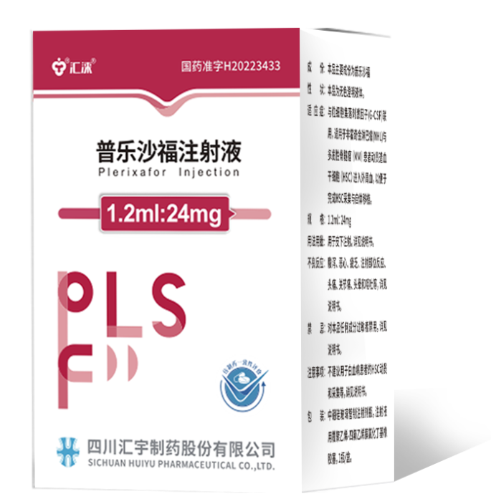
普乐沙福注射液
（ 汇 涞® ）

Slide 3
通用名：普乐沙福注射液
注册规格：1.2ml:24mg
中国大陆首次上市时间： 2018年11月
目前大陆地区同通用名药品的上市情况：原研1家、国产3家
全球首个上市国家及上市时间：美国，2008年12月
是否为OTC药品：否
参照药品建议：据查，普乐沙福注射液属XL03AX类，属其他免疫增强剂，该类别内并无属于该治疗适应症、该治疗领域的相似药物。本品按说明书使用提高多发性骨髓瘤、非霍奇金淋巴瘤患者动员造血干细胞进入外周血数量和质量，使患者获益。

Slide 4
01
适应症
本品与粒细胞集落刺激因子（G-CSF）联用，适用于非霍奇金淋巴（NHL）和多发性骨髓瘤（MM）患者动员造血干细胞（HSC）进入外周血，以便于完成HSC采集与自体移植。
疾病基本情况
非霍奇金淋巴（NHL）属于淋巴瘤，约占其90%，属于恶性肿瘤之一，年发病率6/10万，我国整体5年生存率仅40%左右。多发性骨髓瘤（MM），属于恶性肿瘤之一，年发病率1-2/10万，我国整体5年生存率25%左右。目前临床主要治疗手段为药物治疗、放疗以及自体干细胞移植。
用法用量
患者接受G-CSF每天1次、共给药4天后开始本品治疗。在开始每次采集前11小时进行本品给药，最多连续给药4天。
根据体重确定本品皮下注射给药的推荐剂量：患者体重≤83kg时，20mg固定剂量，或者按体重0.24mg/kg；患者体重>83kg时，按体重0.24mg/kg。使用患者实际体重计算本品的给药体积，0.012×患者实际体重（kg）=给药体积（mL）在普乐沙福首次给药前1周内称量体重，用于计算普乐沙福给药剂量。使用以下公式确定理想体重：男（kg）：50+2.3 ×（（身高（cm）× 0.394）-60）；女（kg）：45.5+2.3 ×（（身高（cm）× 0.394）-60）。根据暴露量随体重增加而增加，本品剂量不得超过40mg/天。
肾功能不全患者的用药：
估算的肌酐清除率 （mL/min） | 剂量
 | 体重≤83kg | 体重>83kg和<160kg
>50 | 20mg或0.24mg/kg，每天1次 | 0.24mg/kg，每天1次（不超过40mg/天）
≤50 | 13mg或0.16mg/kg，每天1次 | 0.16mg/kg，每天1次（不超过27mg/天）
儿童患者：尚未确立18岁以下儿童使用本品的安全性和有效性。
老年患者（>65岁）：同推荐用法用量，但因为肾功能减弱发生率随年龄增加而增高，所以应谨慎选择老年患者的给药剂量。

Slide 5
02
安全性
不良反应情况：
【推荐的用法用量】接受普乐沙福给药的非霍奇金淋巴瘤和多发性骨髓瘤患者中≥5%患者发生且HSC动员和HSC采集期间发生率高于安慰剂的不良反应：（下图）
【禁忌】对本品任何成分过敏者禁用。
【药物相互作用】据体外数据，普乐沙福不是细胞色素P450同工酶的底物、抑制剂或诱导剂。普乐沙福不可能发生涉及细胞色素P450的体内药物-药物相互作用。在临床相似浓度下，在体外研究中普乐沙福不是P-糖蛋白的底物或抑制剂。
【注意事项】1.过敏性休克和过敏反应：在接受普乐沙福给药的患者中发生的严重过敏反应，包括速发型过敏反应，其中一些威胁生命伴有临床显著的低血压和休克。
2.白血病患者的肿瘤细胞动员作用：为动员HSC，普乐沙福可能引起白血病细胞的动员和采集物的后续污染因此，不建议将普乐沙福用于白血病患者的HSC动员和采集。
3．血液学影响：白细胞增多：普乐沙福与G-CSF合用时可增加循环白细胞计数和HSC计数。在普乐沙福治疗期间应监测白细胞计数。血小板减少：在接受普乐沙福给药的患者中观察到血小板减少。应对接受普乐沙福给药和进行HSC采集的所有患者进行血小板计数监测。
4.潜在的肿瘤细胞动员作用；
5.脾肿大和脾破裂；
6.胚胎-胎儿毒性；
7. T/QTc延长；
8.对驾驶和操作机器能力的影响。
 | 患者百分比（%）
 | 普乐沙福和G-CSF（n=301） |  |  | 安慰剂和G-CSF（n=292）
 | 所有分级ª | 3级 | 4级 | 所有分级ª | 3级 | 4级
胃肠系统疾病
腹泻 | 37 | <1 | 0 | 17 | 0 | 0
恶心 | 34 | 1 | 0 | 22 | 0 | 0
呕吐 | 10 | <1 | 0 | 6 | 0 | 0
胃肠胀气 | 7 | 0 | 0 | 3 | 0 | 0
全身性疾病和给药部位各种反应
注射部位反应 | 34 | 0 | 0 | 10 | 0 | 0
疲乏 | 27 | 0 | 0 | 25 | 0 | 0
各种肌肉骨骼和结缔组织疾病
关节痛 | 13 | 0 | 0 | 12 | 0 | 0
神经系统疾病
头痛 | 22 | <1 | 0 | 21 | 1 | 0
头晕 | 11 | 0 | 0 | 6 | 0 | 0
精神疾病
失眠症 | 7 | 0 | 0 | 5 | 0 | 0

Slide 6
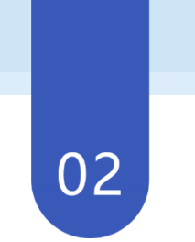
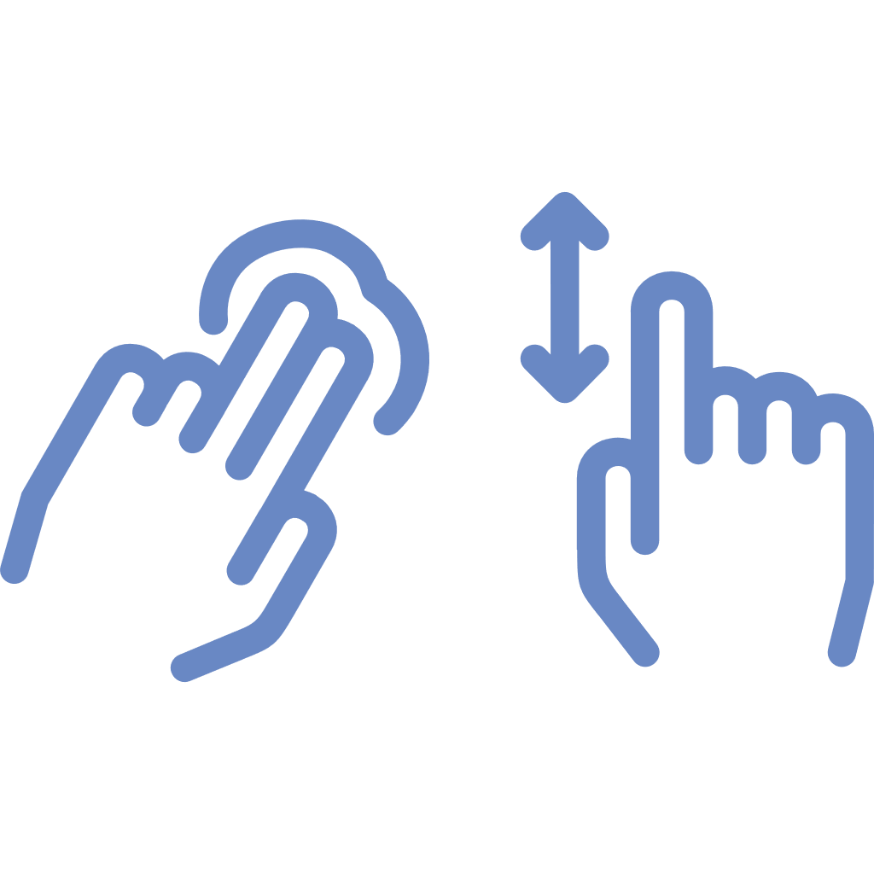
安全性方面优势和不足：
G-CSF联合普乐沙福在中国患者中的总体耐受性较好，普乐沙福与G-CSF联用的患者中报告的最常见的不良反应（≥10%）（不考虑因果关系），并且HSC动员和采集期间普乐沙福给药患者发生率大于安慰剂给药患者的不良反应包括腹泻、恶心、疲乏、注射部位反应、头痛、关节痛、头晕和呕吐。

Slide 7
与对照药品疗效方面优势和不足：
据查，普乐沙福注射液属XL03AX类，属其他免疫增强剂，该类别内并无属于该治疗适应症、该治疗领域的相似药物。本品按说明书使用提高升多发性骨髓瘤、非霍奇金淋巴瘤患者动员造血干细胞进入外周血数量和质量，使患者获益。
临床指南/诊疗规范推荐：
1、CSCO恶性血液病指南（2022年版）推荐用于适合allo-SCT NDMM的干细胞动员：G-CSF+普乐沙福（1类）环磷酰胺+G-CSF+普乐沙福（2类）
2、ASBMT指南(2014年版)A级推荐：普乐沙福+G-CSF用于成年患者一线稳态动员
3、造血干细胞移植治疗淋巴瘤中国专家共识（2018年版）推荐：rhG-CSF动员失败后应用普乐沙福+rhG-CSF或根据外周血CD34+细胞计数预先应用PLSF
4、普乐沙福用于动员自体外周血造血干细胞的中国专家共识（2021年版）推荐：普乐沙福+G-CSF用于allo-SCT中外周血造血干细胞一线稳态动员、抢先干预及再次动员

Slide 8
创新点：
我司所生产的普乐沙福为仿制药，无创新。从整个通用名药品来说，普乐沙福通过独特的作用机制增强了动员成人淋巴瘤和多发性骨髓瘤患者（MM）的造血干细胞(HSC)至外周血，从而能够收集目标数量的造血干细胞进行自体移植。关键性临床研究显示，与单用粒细胞集落刺激因子（G-CSF）相比，在G-CSF动员治疗方案中联合普乐沙福能够增强CD34+细胞的动员，减少单采所需天数，增加获得目标移植细胞数量的患者的比例, 减少动员失败的发生率，同时增加了能够接受大剂量化疗和移植的患者比例。
优势：该产品为仿制药，在创新性方面没有特别的优势。

Slide 9
年发病患者总数：多发性骨髓瘤年新发患者总数：16500人。非霍奇金淋巴瘤92000人
弥补药品目录短板：普乐沙福注射液属XL03AX类，属其他免疫增强剂，该类别内并无属于该治疗适应症、该治疗领域的相似药物。现有动员方式单药，动员效果不佳，从临床实验结论，增加达标动员患者比例22%以上，优质动员42%以上，在移植成功、患者耐受、患者预后各个阶段均有获益。不同的患者均能适用，特别是在难以采集、需要采集更多干细胞的患者，相对传统需要采4天患者，使用普乐沙福平均1-2天就能采集到高目标量。
临床管理难度：该药物具有明确的适应症，患者类型明确，指南、共识中也明确了患者使用类型，可能根据患者高危因素指针；采集前测量细胞计数评估失败风险；患者二次动员使用等明确场景使用普乐沙福。按需使用，临床管理难度较小。

